Slide 1
인터넷프로그래밍 “동영상 게시판 365 스토리보드”
인하대학교
컴퓨터공학과 2학년
12201752
신유미
과 목 명 : 인터넷프로그래밍
담당교수 : 유영훈
제 출 일 : 2021년 06월 13일

Slide 2
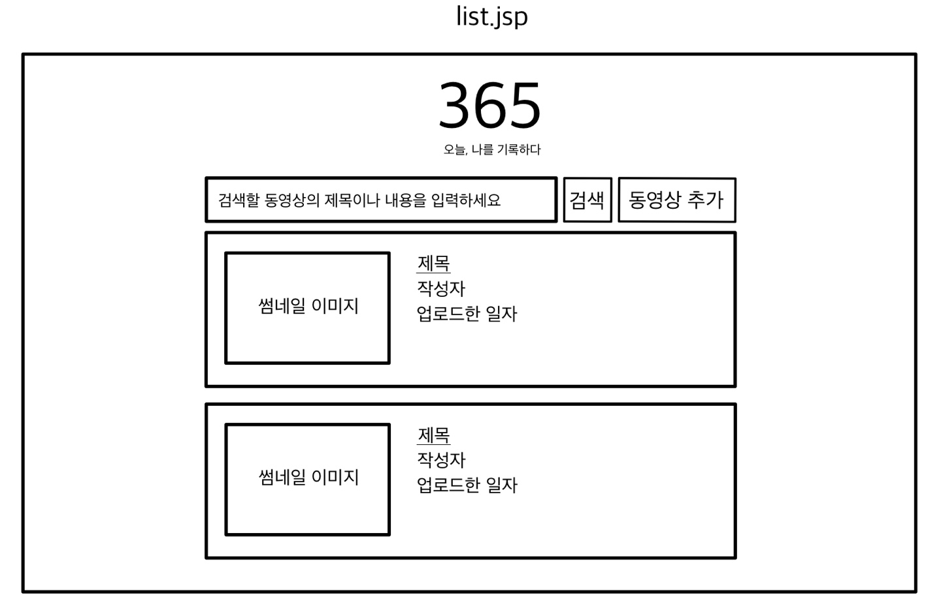
1
list.jsp(동영상 목록 출력 페이지)
신유미(12201752)
2021.06.13
1
2
1
3
3
2
2
1. 동영상 제목 출력
2. 썸네일 이미지 출력
3. 작성자 출력
4. 업로드한 일자 출력
2
1
2
3
4
1
동영상 게시판 ‘365’의 시작 페이지, 페이지를 시작하거나 ‘365’ 클릭 시에 전체 게시글이 나타납니다.(전체 게시글 보기에서는 등록된 순서로 모든 게시물을 볼 수 있습니다.) 해당 페이지에서는 제목이나 내용을 기준으로 동영상을 검색할 수 있는 기능과 동영상을 추가할 수 있는 기능이 제공됩니다.
2
동영상 제목, 작성자, 업로드한 일자 및 썸네일 이미지가 합쳐진 것으로 게시글이 출력됩니다. 동영상 제목 클릭 시, 동영상 상세 출력 페이지로 이동합니다.
3
동영상의 제목이나 내용을 입력하여 검색 버튼을 누르면, 검색한 내용과 일치하는 게시글이 나타납니다.

Slide 3
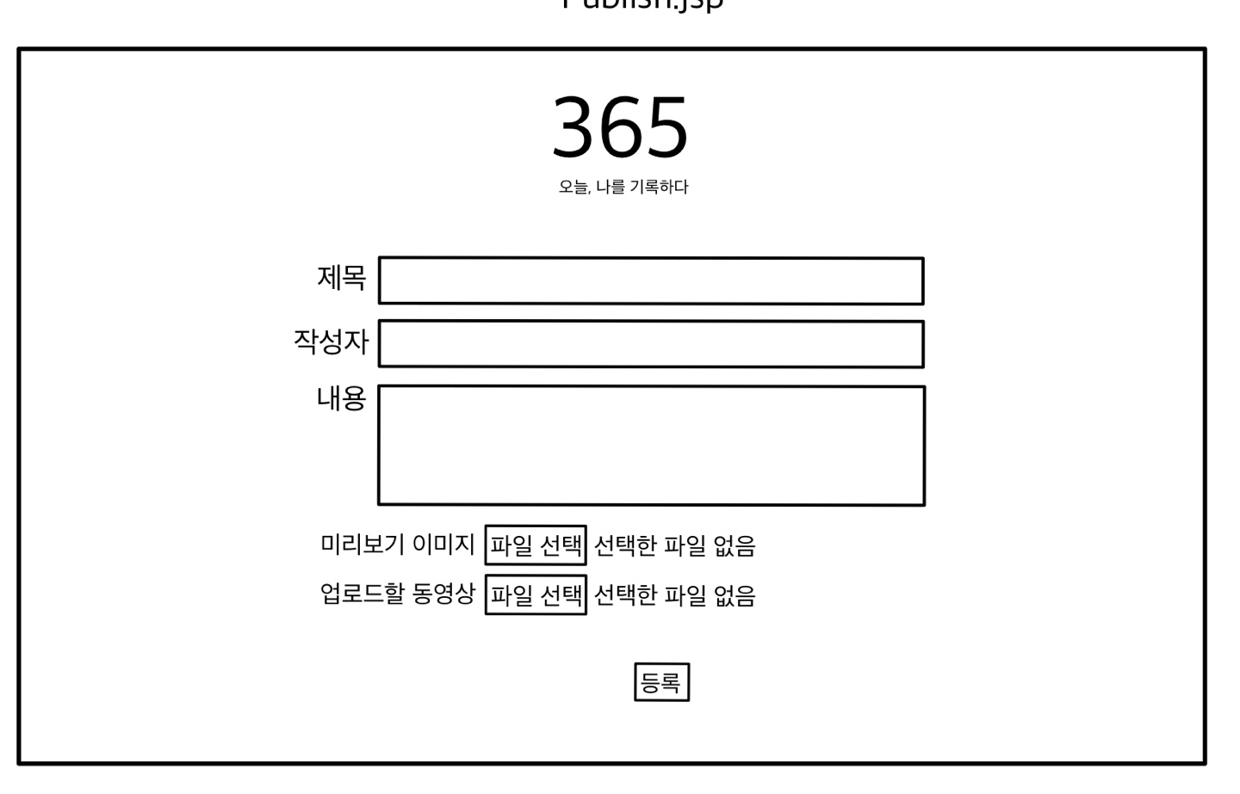
2
input.jsp(동영상 등록 페이지)
신유미(12201752)
2021.06.13
2
1
1
2
2
2
3
1. 동영상 제목 입력
2. 동영상 작성자 입력
3. 동영상 내용 입력
4. 미리보기 이미지 파일 업로드
5. 동영상 파일 업로드
4
5
3
1
1
게시판에 동영상을 등록할 페이지입니다. 동영상 추가 버튼을 누르면, 해당 페이지로 이동합니다. 제목, 작성자, 내용을 작성하고, 썸네일 이미지 파일, 동영상 파일을 업로드할 수 있습니다.
2
해당 페이지에서 제목과 내용, 썸네일 이미지, 동영상 파일이 담긴 게시글을 등록하면, 등록 버튼을 누름과 동시에 업로드한 날짜가 설정됩니다.
3
등록 버튼을 누르면, 동영상 목록 출력 페이지로 이동합니다. 이후에는 입력한 제목, 내용 및 미리보기 이미지와 동영상 파일이 담긴 게시글이 등록된 것을 확인할 수 있습니다.

Slide 4
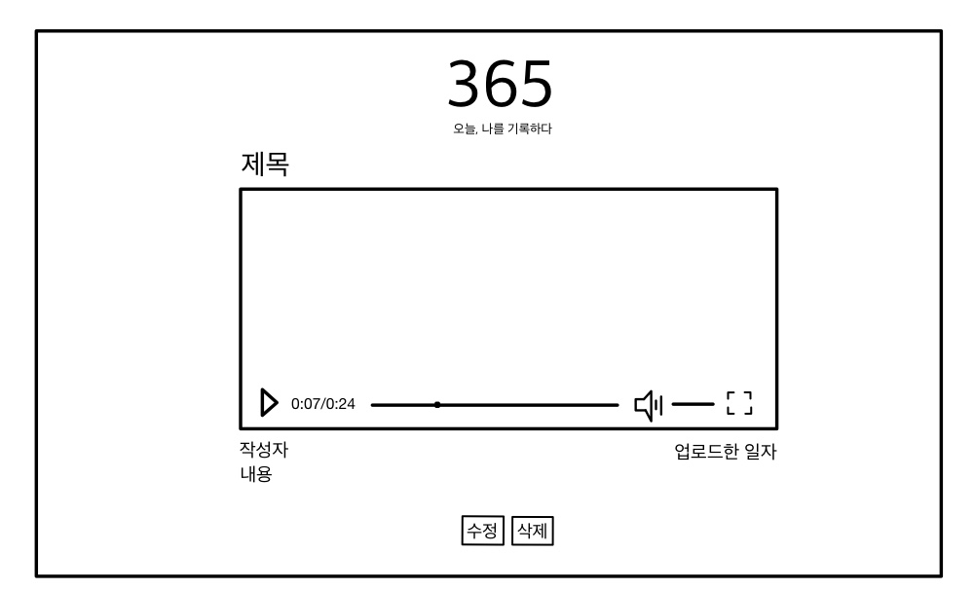
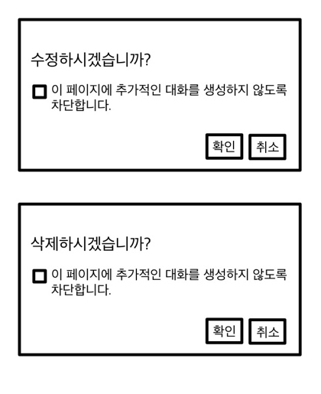
3
view.jsp(동영상 상세 출력 페이지)
신유미(12201752)
2021.06.13
3
1
1. 동영상 제목 출력
2. 동영상 출력
3. 작성자 출력
4. 업로드한 일자 출력
5. 동영상 내용 출력
4
1
2
1
2
1
3
4
5
2
1
동영상 상세 출력 페이지로, 등록 당시 입력했던 제목, 내용, 썸네일 이미지 파일, 동영상 파일을 출력한다. 또한, 작성자 및 업로드 일자를 함께 출력한다.
2
수정 및 삭제 버튼을 클릭할 시에 팝업창으로 수정이나 삭제 진행 확인 후, 수정에 대해 확인을 누르면 동영상 수정 페이지로 이동하고, 삭제를 누르면, 동영상 게시글을 삭제하고 동영상 목록 출력 페이지로 넘어간다.

Slide 5
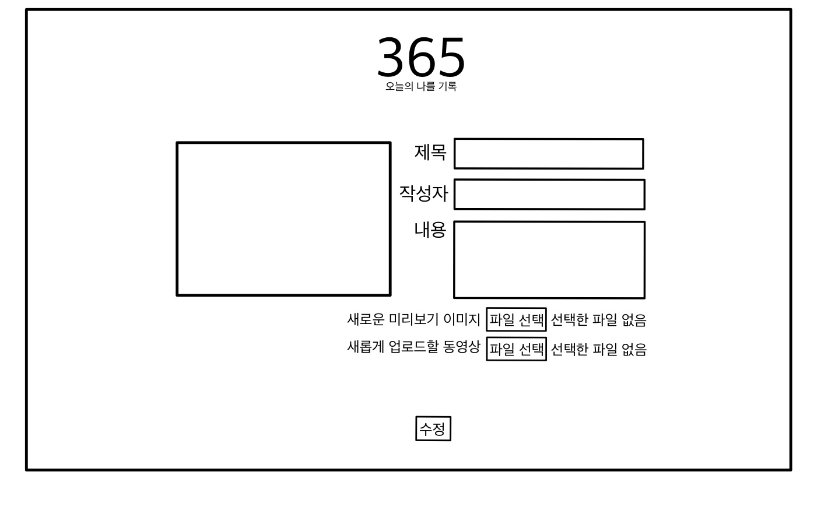
4
modify.jsp(동영상 수정 페이지)
신유미(12201752)
2021.06.13
4
1
2
1
3
1
기존에 등록했던 썸네일 이미지 파일, 동영상 파일, 제목, 작성자, 내용이 출력됩니다. 제목, 작성자, 내용은 기존의 내용을 지우고 입력할 수 있습니다.
2
새로운 미리보기 이미지, 새롭게 업로드할 영상을 입력할 수 있습니다. 두 가지 모두이거나 둘 중 하나만 변경하는 것이 가능하고 두 가지 모두를 변경하지 않아도 됩니다.
3
수정 버튼을 누르면, 수정한 내용과 업로드한 시간이 수정한 시간으로 변경된 상태로 동영상 목록 출력 페이지로 이동합니다.

